Slide 1
9.2 热力学第一定律
准静态过程中热量、功和内能
（2）准静态过程中热量的计算
准静态过程中的热量：
p
1
n
m
2
O
V₁
V₂
V

Slide 2
9.2 热力学第一定律
准静态过程中热量、功和内能
（2）准静态过程中热量的计算
热容：物体温度升高1 K 所需要吸收的热量。
单位：
比热容：单位质量的物质的热容量。
单位：
摩尔热容：1 mol 物质的热容量。
C、c和C_{m}与过程有关

Slide 3
9.2 热力学第一定律
准静态过程中热量、功和内能
（2）准静态过程中热量的计算
定容摩尔热容：1 mol 理想气体在体积不变的状态下，温度升高1 K 所需要吸收的热量。
定压摩尔热容：1mol 理想气体在压强不变的物态下，温度升高1 K 所需要吸收的热量。
（ i 为分子的自由度数）

Slide 4
9.2 热力学第一定律
准静态过程中热量、功和内能
定容摩尔热容与定压摩尔热容的关系
迈耶公式：
结论：同一状态下1 mol 的理想气体温度升高1K，等压过程需要吸收的热量比等体过程吸收的热量多8.31 J。
单原子分子：
比热容比：
双原子分子：

Slide 5
9.2 热力学第一定律
准静态过程中热量、功和内能
（2）准静态过程中热量的计算
微过程的热量计算式：
热量计算式：

Slide 6
9.2 热力学第一定律
准静态过程中热量、功和内能
（3）准静态过程中内能变化的计算
设想一个状态变化过程，过程中系统的体积不变。
即有
注意：内能是状态量，内能的增量与过程无关，因此左式适合于任意过程。
内能增量：
内能：
结论：理想气体的内能只是温度的单值函数。

Slide 7
9.3 热力学第一定律的应用
等容过程
结论：在等体过程中，系统吸收的热量完全用来增加自身的内能。
吸收热量：
内能增量：
系统做功：
p
2(p₂, V₁, T₂)
Q
V＝const.
1(p₁, V₁, T₁)
O
V
(p₁/T₁=p₂/T₂)

Slide 8
9.3 热力学第一定律的应用
等压过程
吸热：
内能增量：
系统做功：
p
W
1(p₁, V₁, T₁)
2(p₁, V₂, T₂)
Q
p＝const.
O
(V₁/T₁=V₂/T₂)
V

Slide 9
9.3 热力学第一定律的应用
等温过程
内能的增量：
系统做功和吸热：
p
1(p₁, V₁, T₁)
W
Q
T＝const.
2(p₂, V₂, T₁)
O
(p₁V₁=p₂V₂)
V

Slide 10
9.3 热力学第一定律的应用
绝热过程
绝热过程:气体在状态变化过程中系统和外界没有热量的交换。
内能增量：
系统做功：
绝热方程（泊松公式）：
W
Q＝0

Slide 11
9.3 热力学第一定律的应用
绝热过程
绝热方程的推导：
由理想气体的状态方程：
两边微分：

Slide 12
9.3 热力学第一定律的应用
绝热过程
绝热方程的推导：
两边积分：
消去 p：
消去 V：

Slide 13
9.3 热力学第一定律的应用
绝热线和等温线
p
绝热方程：
A(p_{A}, V_{A}, T_{A})
等温线
化简：
绝热线
O V
等温方程：
结论：绝热线在A点的斜率大于等温线在A点的斜率。

Slide 14
9.3 热力学第一定律的应用
绝热过程

Slide 15
9.3 热力学第一定律的应用
多方过程
等压过程：n = 0
等温过程：n = 1
绝热过程：n = γ
等容过程：n = ∞
当 n = ∞ 时，V = 常数
系统做功：
内能增量：

Slide 16
9.3 热力学第一定律的应用
多方过程
由热力学第一定律：
设多方过程的摩尔热容为 C_{n,m}
多方过程吸热：
由
和
多方过程的摩尔热容：

Slide 17
9.3 热力学第一定律的应用
例9.2 0.014kg标态下的N₂气体经
（1）等压过程；
（2）等温过程；
（3）绝热过程
使其体积膨胀为原来的两倍。试分别求出这些过程的∆E、W和Q。

Slide 18
9.3 热力学第一定律的应用
解：（1）
（2）
（3）

Slide 19
9.3 热力学第一定律的应用
p(10⁵Pa)
a
6
2
b
O
1
2
V(10^{－3}m³)

Slide 20
9.4 循环过程 卡诺循环
循环过程的分类
循环过程：
系统经历了一系列状态变化过程以后，又回到原来状态的过程。
正循环：在 p –V 图上循环过程按顺时针进行
逆循环：在p –V 图上循环过程按逆时针进行
热机：工作物质作正循环的机器
制冷机：工作物质作逆循环的机器

Slide 21
9.4 循环过程 卡诺循环
热机循环及其效率
热机：能够不断地把热转变成功的装置。
p
热机通过循环过程不断地把热转变成功
热机循环为正循环
O V

Slide 22
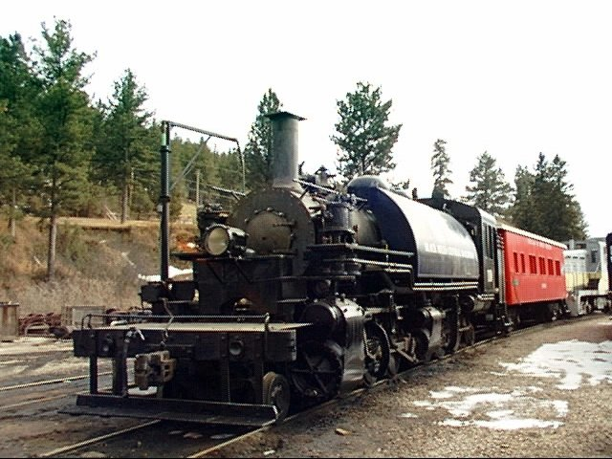
9.4 循环过程 卡诺循环
热机循环及其效率
Q₁
锅炉
气缸
W
水泵
冷却器
Q₂
蒸汽机工作简图

Slide 23
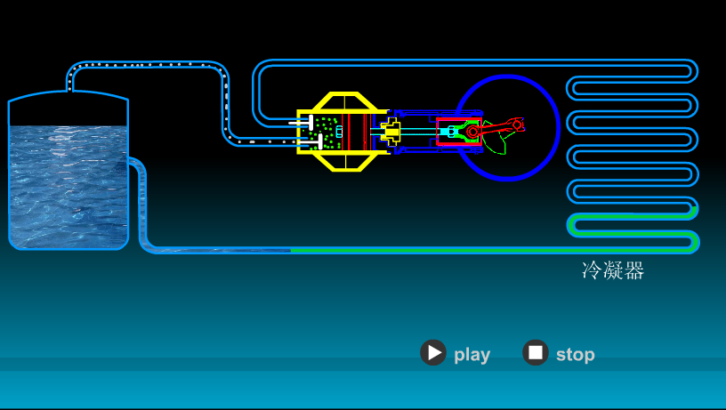
9.4 循环过程 卡诺循环
热机循环及其效率

Slide 24
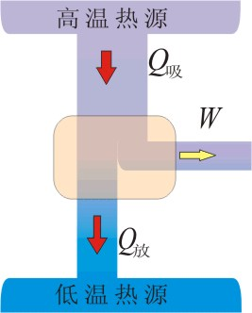
9.4 循环过程 卡诺循环
热机循环及其效率
工作物质：在热机中被用来吸收热量、并对外做功的物质。
热机效率：在一次循环过程中，工作物质对外做的净功与它从高温热源吸收的热量之比。

Slide 25
9.4 循环过程 卡诺循环
制冷机及其制冷系数
制冷机：使热量从低温热源向高温热源传递的装置。
p
制冷机通过循环过程不断地使热量从低温热源向高温热源传递
制冷循环为负循环
O V

Slide 26
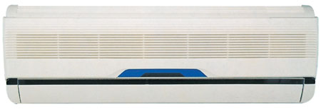
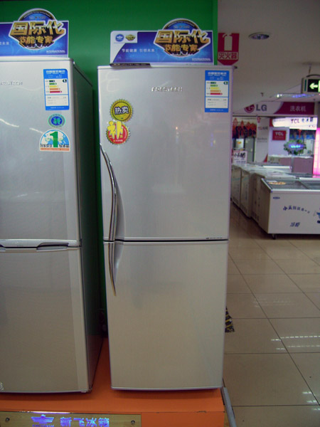
9.4 循环过程 卡诺循环
制冷机及其制冷系数
Q₁
热交换器
节流阀
压缩机
W
蒸发器
Q₂
制冷机工作简图

Slide 27
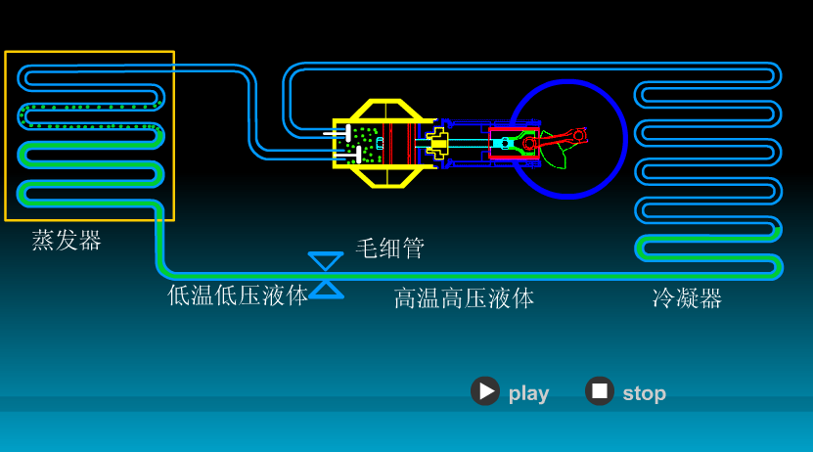
9.4 循环过程 卡诺循环
制冷机及其制冷系数

Slide 28
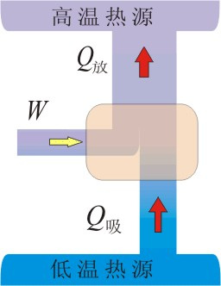
9.4 循环过程 卡诺循环
制冷机及其制冷系数
制冷过程：外界做功W，系统吸热 Q₂，放热 Q₁。
制冷系数：制冷机从低温热源吸取的热量与外界做功之比。

Slide 29
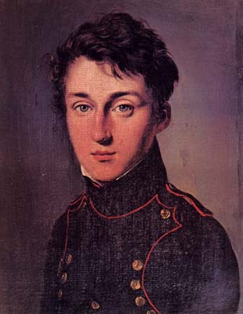
9.4 循环过程 卡诺循环
卡诺循环
1824年，法国青年科学家卡诺（1796 — 1832）提出一种理想热机，工作物质只与两个恒定热源（一个高温热源，一个低温热源）交换热量。整个循环过程是由两个绝热过程和两个等温过程构成，这样的循环过程称为卡诺循环。

Slide 30
9.4 循环过程 卡诺循环
卡诺循环
由两个等温过程和两个绝热过程组成:
p
A
T=T₁
绝热
B
绝热
D
T=T₂
C
O V

Slide 31
9.4 循环过程 卡诺循环
卡诺热机
p
A(p_{A}, V_{A}, T₁)
Q₁
B(p_{B}, V_{B}, T₁)
D(p_{D}, V_{D}, T₂)
Q₂
C(p_{C}, V_{C}, T₂)
O V

Slide 32
9.4 循环过程 卡诺循环
卡诺热机的效率
AB过程：
p
A(p_{A}, V_{A}, T₁)
Q₁
CD过程：
B(p_{B}, V_{B}, T₁)
D(p_{D}, V_{D}, T₂)
Q₂
C(p_{C}, V_{C}, T₂)
BC和DA过程：
O V

Slide 33
9.4 循环过程 卡诺循环
卡诺热机的效率
p
A(p_{A}, V_{A}, T₁)
Q₁
B(p_{B}, V_{B}, T₁)
D(p_{D}, V_{D}, T₂)
Q₂
C(p_{C}, V_{C}, T₂)
O V
卡诺循环效率：

Slide 34
9.4 循环过程 卡诺循环
卡诺热机的效率
卡诺循环效率：
结论：
1）η只与T₁和T₂有关，而与工质无关
2）η=1-T₂/T₁<100%

Slide 35
9.4 循环过程 卡诺循环
卡诺制冷机
p
A(p_{A}, V_{A}, T₁)
Q₁
B(p_{B}, V_{B}, T₁)
D(p_{D}, V_{D}, T₂)
Q₂
C(p_{C}, V_{C}, T₂)
O V

Slide 36
9.4 循环过程 卡诺循环
卡诺制冷机的制冷系数
结论：
1）e只与T₁和T₂有关，而与工质无关
2）

Slide 37
9.4 循环过程 卡诺循环
例9.4 如图表示以理想气体为工作物质的某热机的循环过程。其中ab为绝热过程，bc为等压过程，ca为等容过程。证明该循环的效率：
p
a
c
b
O
V₁
V₂
V

Slide 38
9.4 循环过程 卡诺循环
解：

Slide 39
9.4 循环过程 卡诺循环
课本例9-6 奥托机的循环效率。B→C, D→A为等体过程； A→B，C→D为绝热过程。
p
C
B
D
E
A
O
V₂
V₁
V

Slide 40
9.4 循环过程 卡诺循环
课本例9-7 一卡诺循环ABCDA，工质为理想气体，T₁=100 ºC， 冷凝器T₀=0 ºC。维持T₀不变，提高热源温度T₂，使得循环ABC'D'A的净功增加为原循环ABCDA的两倍。
求(1)ABC'D'A循环的热源温度T₂; (2)ABC'D'A循环的效率。
p
C'
D'
C
D
B
A
O V

Slide 41
9.4 循环过程 卡诺循环
补充：设有1摩尔单原子分子理想气体，进行一热力学循环过程，过程曲线的V-T图如图所示，其中 V_{c}=2V_{a}。
（1）绘出此循环的P-V图；
（2）分别求出a→b、b→c、c→a各阶段系统与外界交换的热量；
（3）求该循环的效率。
V
p
V_{c}
b
a
b
c
V_{a}
c
a
O T_{a} T
o
V
V_{a}
V_{c}

